Slide 1
海南省陵水县中小学（幼儿园）教师
全员远程培训
中学物理班简报第二期
主编：郑忠若

Slide 2
卷首寄语：
研修如约而至，似春日午后的阳光，沐浴在老师的心中；像夏日的一缕清风，让我们心中漾起阵阵涟漪；仿佛秋日里沉甸甸的谷穗，承载大家的学习梦想；更似一场瑞雪带给教育无限的希望与生机。
亲爱的老师们，为了我们肩负的责任，为了我们神圣的使命，让我们快乐学习、高效工作，把研修出色地进行到底！

Slide 3
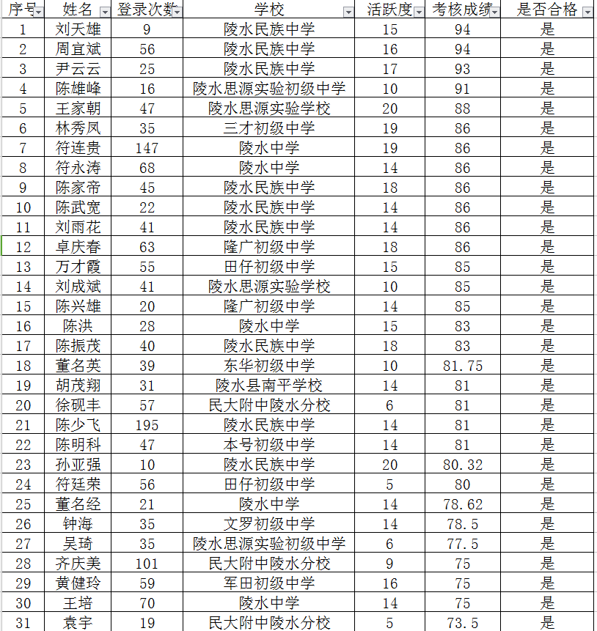
学习情况：

Slide 4
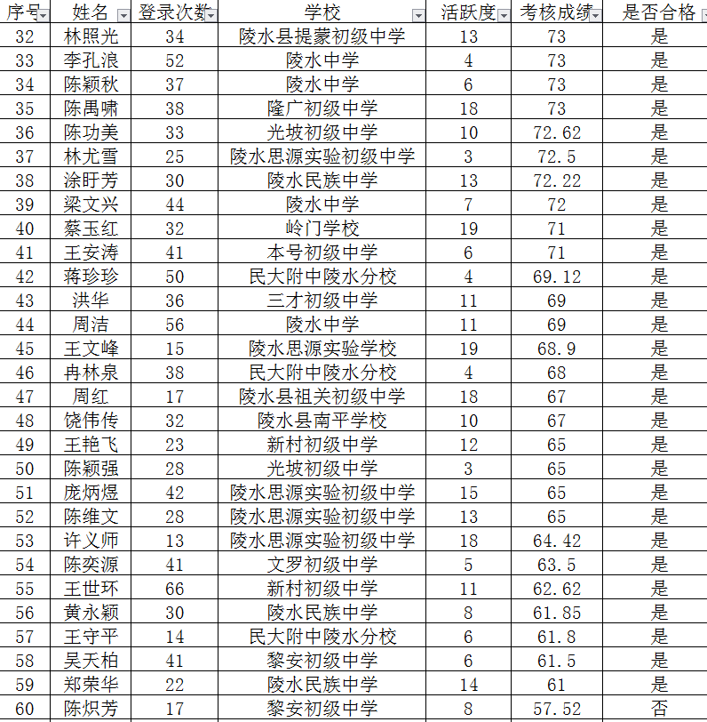
学习情况：

Slide 5
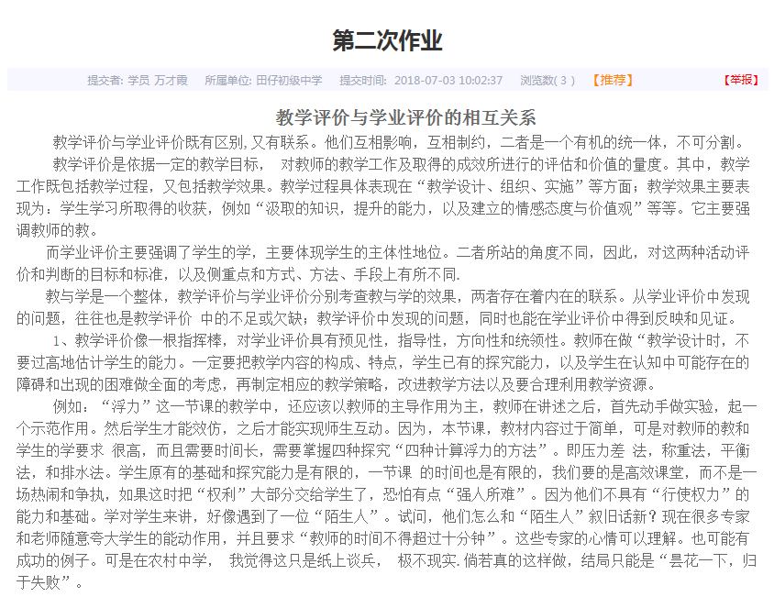
优秀作业：

Slide 6
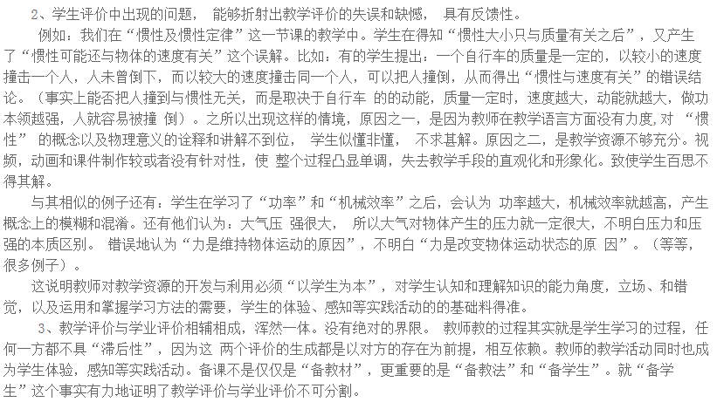
优秀作业：

Slide 7
小结：
截止2018年7月19日,
90分以上 4人
80--89分 20人
70--79分 17人
60--69分 18人
60分以下 1人
温馨提示：最后还剩下几天时间，请各位学员
加强学习，取得优异成绩！

